Slide 1
Manuál pro podání žádosti o poskytnutí dotace

Slide 2
Obsah
Začínáme
Zásady pro poskytování účelových dotací
z rozpočtu SMO-MOb Poruba na rok 2021
Instalace 602xml filler
Vyplňujeme Žádost (právnická osoba)
Vyplňujeme Žádost (fyzická osoba nepodnikající)
Vyplňujeme Žádost (fyzická osoba podnikající)
Důležité kontakty

Slide 3
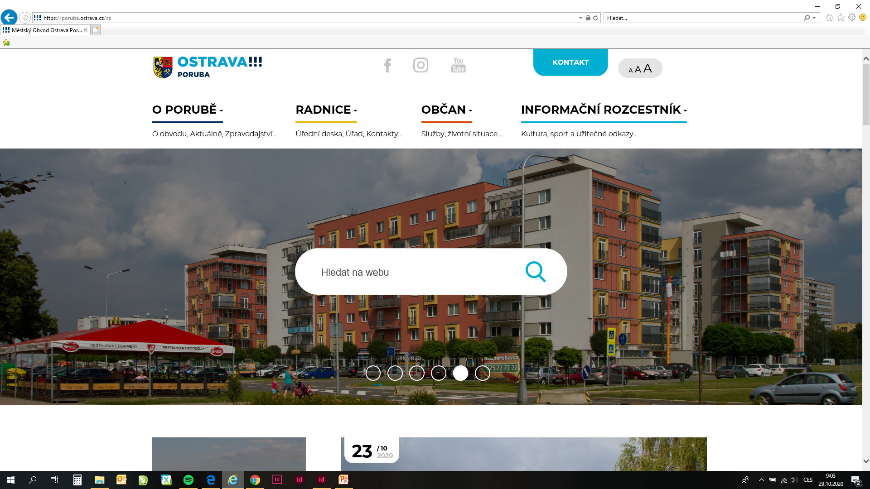
Začínáme
https://poruba.ostrava.cz
Rozklikněte nabídku OBČAN

Slide 4

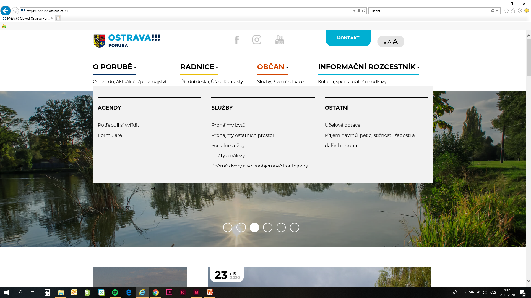
Začínáme
Rozklikněte nabídku Účelové dotace

Slide 5
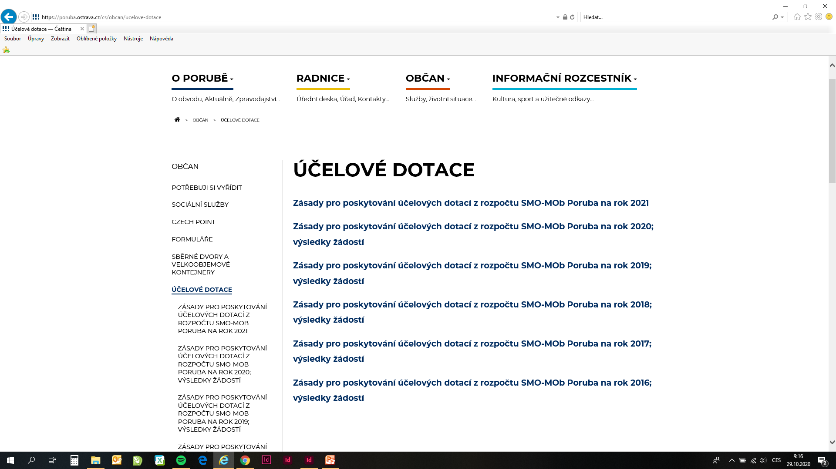
Začínáme
klikněte na Zásady pro poskytování… na rok 2021

Slide 6
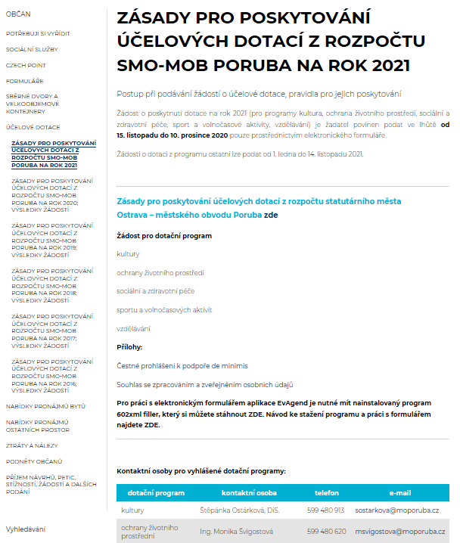
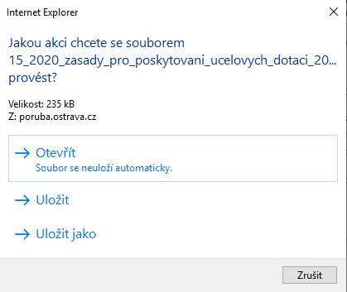
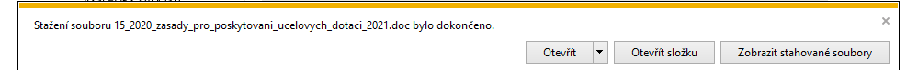
Zásady pro poskytování účelových dotací z rozpočtu SMO-MOb Poruba na rok 2021
Důležité informace
a termíny pro žadatele
Celé znění Zásad
ke stažení pod tlačítkem zde
Doporučujeme Zásady uložit.
Každý uživatel má jinak nastavené stahování souborů do svého počítače – na Plochu, do složky Stažené soubory, … Může se tak stát, že toto okno nevyskočí a soubor se automaticky uloží tam, kam si to uživatel nastavil již dříve.

Slide 7
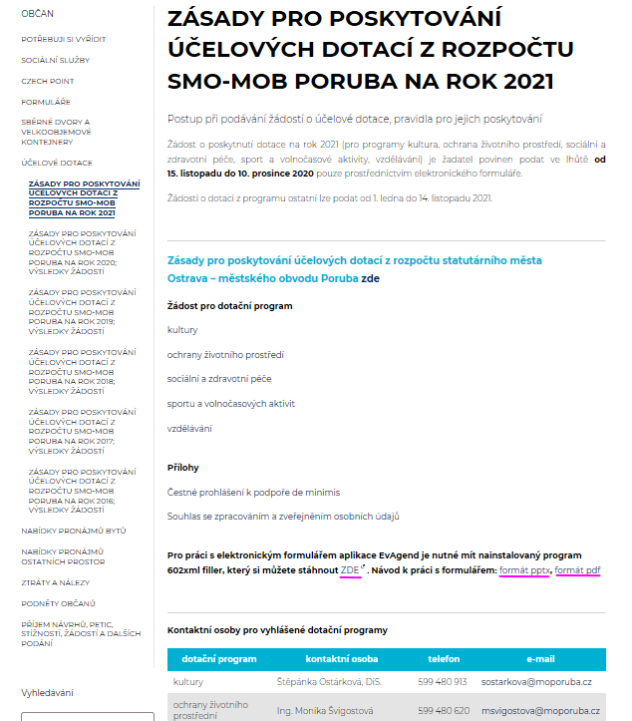
Zásady pro poskytování účelových dotací
z rozpočtu SMO-MOb Poruba na rok 2021
Povinné přílohy – Čestné prohlášení
a Souhlas se zpracováním
a zveřejněním osobních údajů
ke stažení po kliknutí
Vzhledem k množství stahovaných souborů doporučujeme vytvořit si v počítači složku s názvem DOTACE, ve které budete mít všechny soubory pohromadě.
Žádosti (formuláře) pro jednotlivé dotační programy se stáhnou po kliknutí.
Následuje seznam Kontaktních osob pro jednotlivé dotační programy.
Program ke stažení
a zpracování Žádosti o dotaci
a návod s postupem pod tlačítky ZDE.

Slide 8
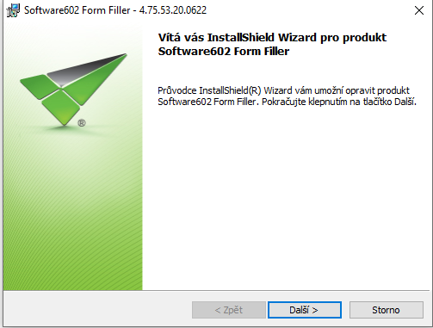
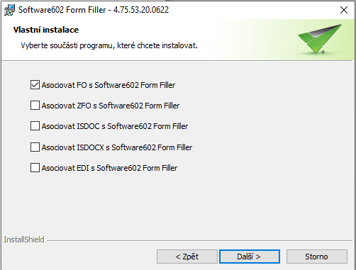
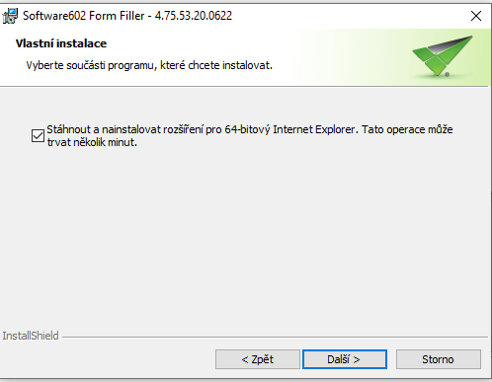
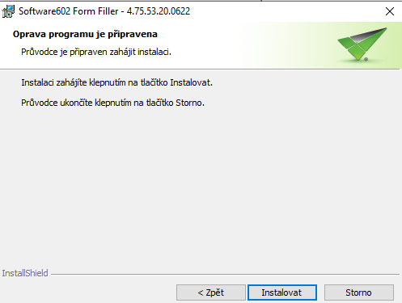
Instalace 602xml filler
1.
2.
3.
4.

Slide 9
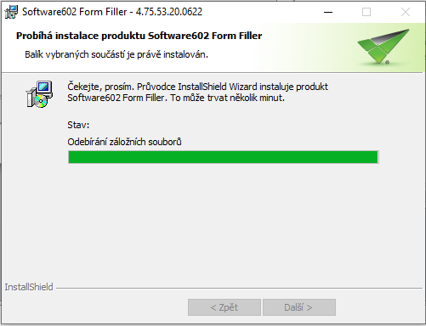
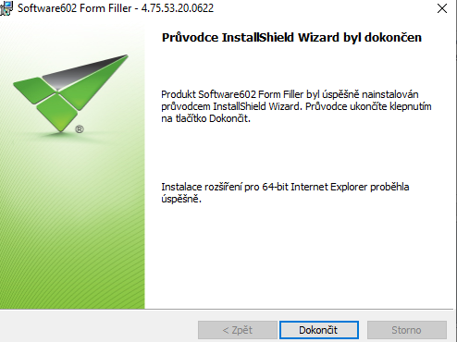
Instalace 602xml filler
5.
6.
Po tomto kroku je možné již dříve stažený formulář Žádosti otevřít a vyplnit.

Slide 10
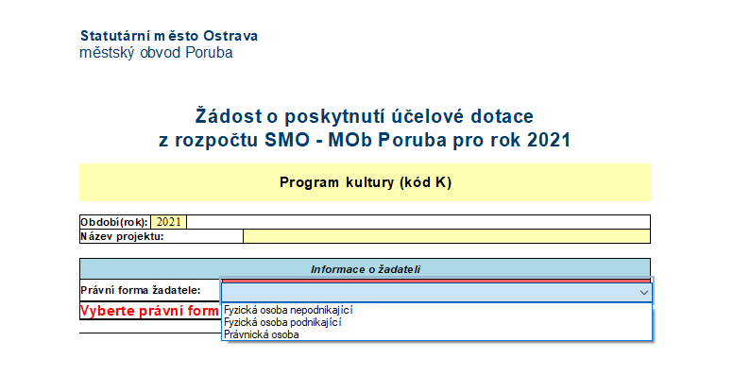
Vyplňujeme Žádost (právnická osoba)
Manuál pracuje s formulářem
pro Program kultury,
stejný postup platí i při vyplňování formulářů pro ostatní dotační programy.
Vyplňte Název projektu.
Vyberte Právní formu žadatele.

Slide 11
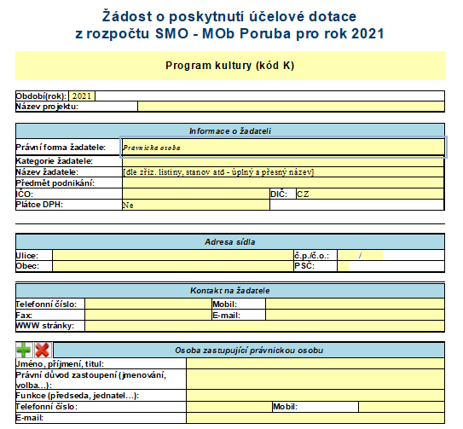
Vyplňujeme Žádost (právnická osoba)
Vyplňte všechny Informace o žadateli dle příslušného rejstříku.
Adresu sídla žadatele uveďte dle příslušného rejstříku.
Kontakt na žadatele
Pokud máte ve stanovách organizace uvedeno více
osob zastupujících právnickou osobu, přidáte je pomocí tlačítka .

Slide 12
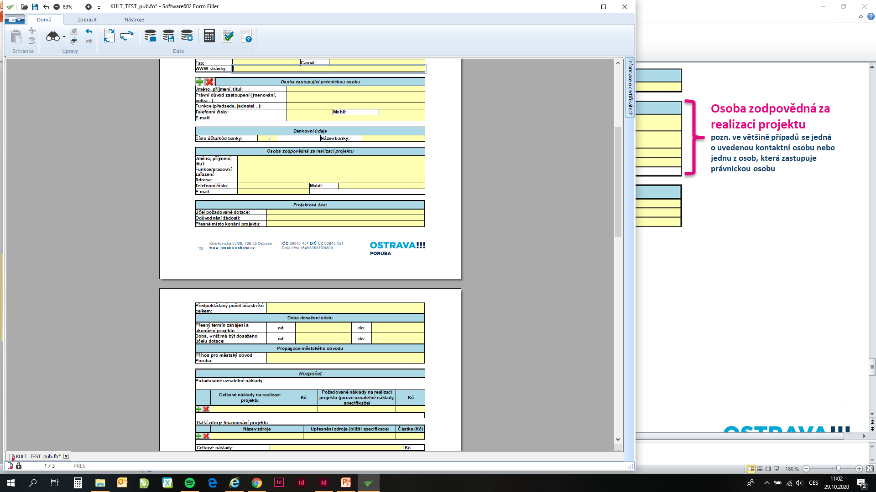
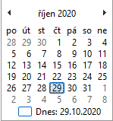
Vyplňujeme Žádost (právnická osoba)
Bankovní údaje žadatele, resp. číslo účtu, kam bude případná dotace zaslána.
Osoba zodpovědná za realizaci projektu
– ve většině případů jde o uvedenou kontaktní osobu nebo jednu z osob, která zastupuje právnickou osobu.
V Projektové části
uveďte účel dotace, odůvodnění žádosti,
přesné místo konání projektu a předpokládaný počet účastníků.
Doba dosažení účelu
– po kliknutí do žlutých rámečků se otevře pole s kalendářem.
Uveďte, jakou formou bude probíhat Propagace městského obvodu.

Slide 13
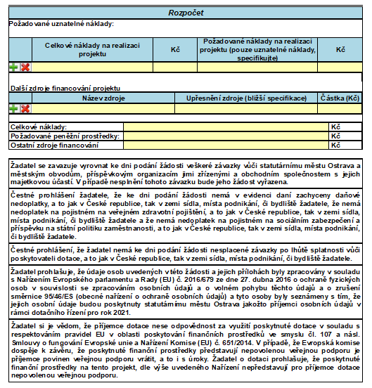
Vyplňujeme Žádost (právnická osoba)
Položky Rozpočtu vyberte z rolovacího seznamu
(po kliknutí do žlutého pole).
Další položky rozpočtu můžete přidat pomocí tlačítka ,
nebo odebrat pomocí tlačítka .

Slide 14
Vyplňujeme Žádost (právnická osoba)
Nezapomeňte vypsat bližší specifikace a částky
u jednotlivých položek.
Máte-li správně vyplněny položky u Požadovaných uznatelných nákladů
a Dalších zdrojů financování, částky se automaticky doplní.
Pozorně si přečtěte.

Slide 15
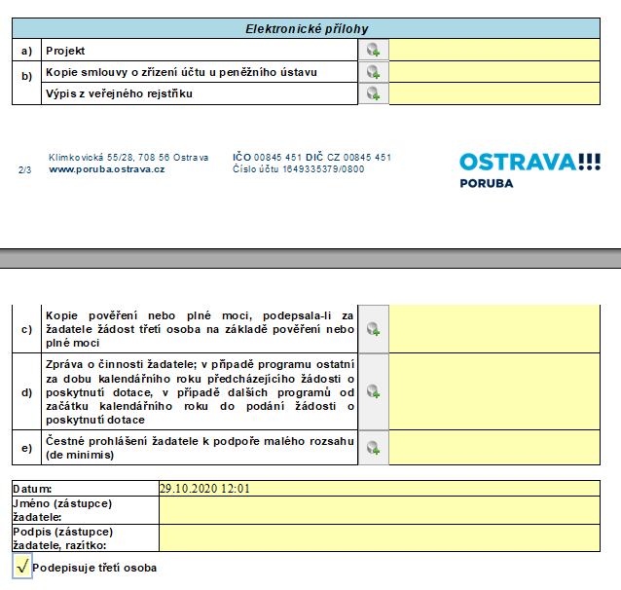
Vyplňujeme Žádost (právnická osoba)
Jednotlivé elektronické přílohy nahrajete do žádosti
po kliknutí na toto pole, velikost souborů je limitována 20 MB.
Přílohu c) vkládáte
jen v případě, že jste zaškrtli toto políčko.
Datum se vyplní automaticky.
Doplňte jméno žadatele.
Podpis žádosti je vysvětlen na následující stránce.

Slide 16
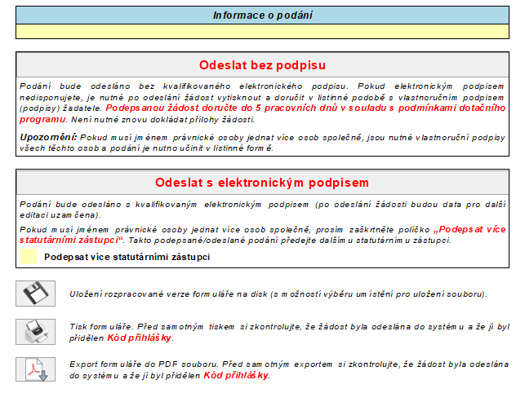
Vyplňujeme Žádost (právnická osoba)
Žádost lze odeslat bez elektronického podpisu nebo s elektronickým podpisem.
Každá z uvedených variant má v textu specifikováno, jak dál postupovat.
Žádost je možné
uložit rozpracovanou,
vytisknout nebo exportovat do formátu pdf.
Žádost se odešle
až po kliknutí na jedno
z uvedených polí!

Slide 17
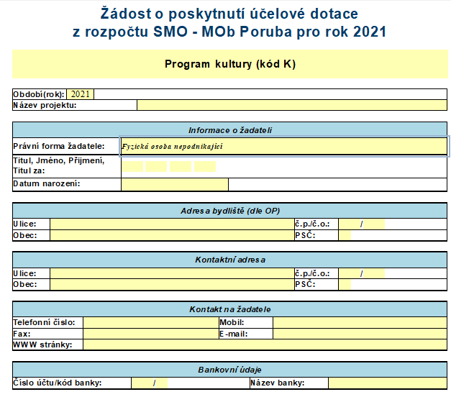
Vyplňujeme Žádost (fyzická osoba nepodnikající)
Manuál pracuje s formulářem
pro Program kultury,
stejný postup platí i při vyplňování formulářů pro ostatní dotační programy.
Vyplňte
Název projektu.
Z rolovacího seznamu vyberte Právní formu žadatele a vyplňte ostatní údaje ve žlutých rámečcích.
Adresu bydliště
žadatele uveďte dle OP.
Kontaktní adresa žadatele
Kontakt na žadatele
Bankovní údaje žadatele, resp. číslo účtu, na které bude případná dotace zaslána.

Slide 18
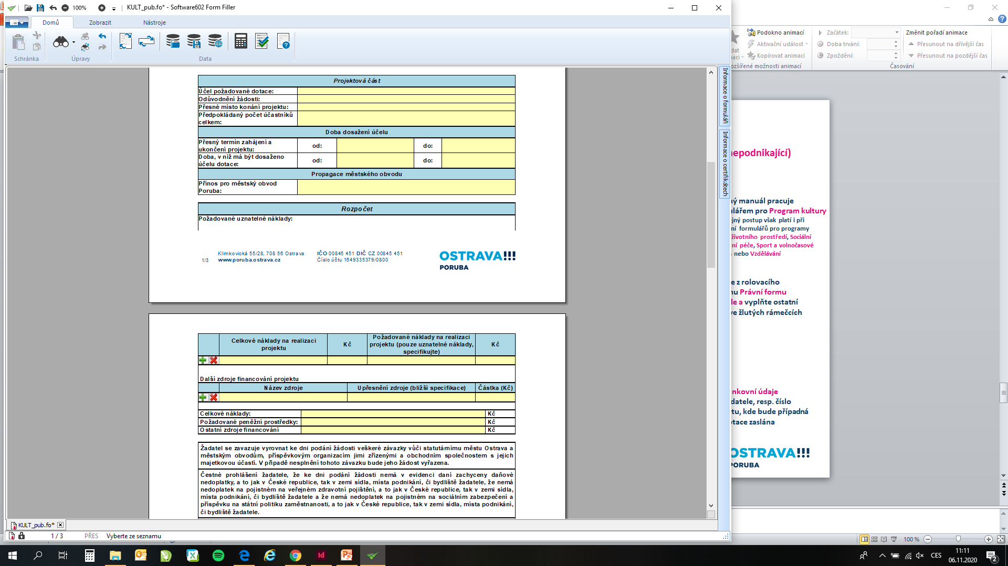
Vyplňujeme Žádost (fyzická osoba nepodnikající)
V Projektové části
uveďte účel dotace, odůvodnění žádosti,
přesné místo konání projektu a předpokládaný počet účastníků.
Doba dosažení účelu
– po kliknutí do žlutých rámečků se otevře pole s kalendářem.
Uveďte, jakou formou bude probíhat Propagace městského obvodu.
Nezapomeňte vypsat bližší specifikace a částky
u jednotlivých položek.
Položky Rozpočtu vyberte z rolovacího seznamu
(po kliknutí do žlutého pole).
Jsou-li správně vyplněny položky u Požadovaných uznatelných nákladů
a Dalších zdrojů financování, částky se automaticky doplní.
Další položky rozpočtu můžete přidat pomocí tlačítka ,
nebo odebrat pomocí tlačítka .

Slide 19
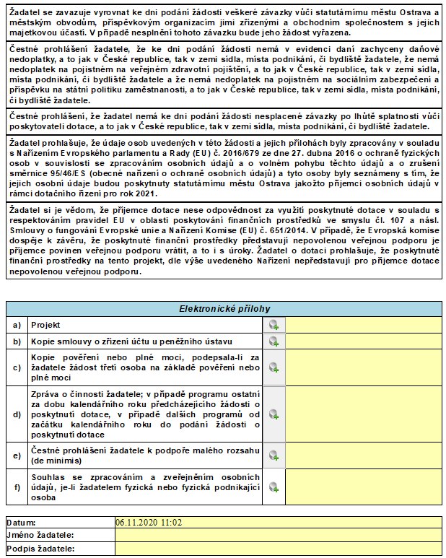
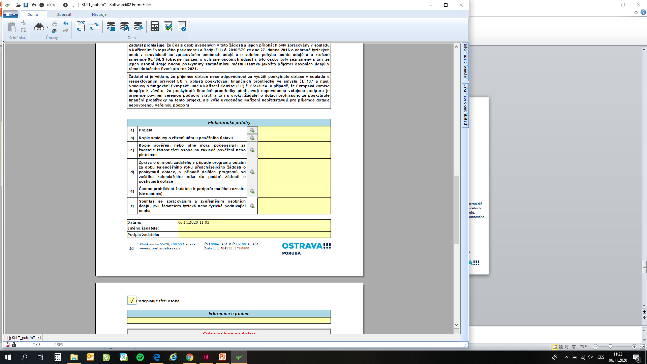
Vyplňujeme Žádost (fyzická osoba nepodnikající)
Pozorně si přečtěte.
Jednotlivé elektronické přílohy nahrajete do žádosti
po kliknutí na toto pole, velikost souborů je limitována 20 MB.
Přílohu c) vkládáte
jen v případě, že jste zaškrtli toto políčko.
Doplňte jméno žadatele.
Datum se vyplní automaticky.
Podpis žádosti je vysvětlen na následující stránce.

Slide 20
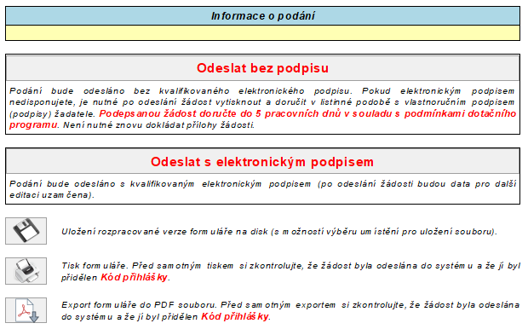
Vyplňujeme Žádost (fyzická osoba nepodnikající)
Žádost lze odeslat bez elektronického podpisu nebo s elektronickým podpisem.
Každá z uvedených variant má v textu specifikováno, jak dál postupovat.
Žádost je možné uložit rozpracovanou,
vytisknout
nebo exportovat do formátu pdf.
Žádost se odešle
až po kliknutí na jedno
z uvedených polí!

Slide 21
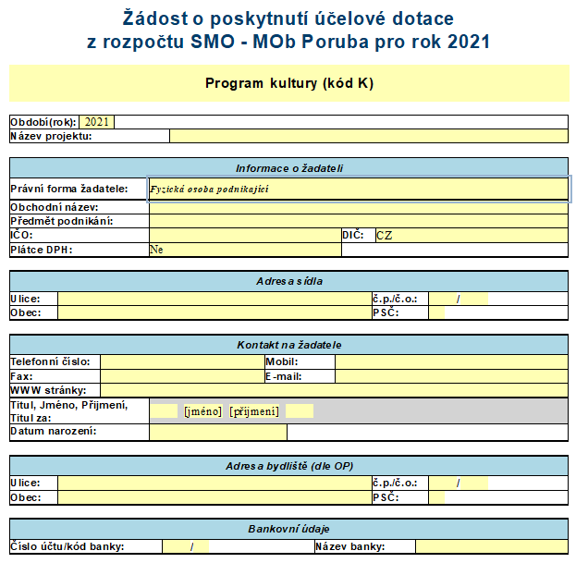
Vyplňujeme Žádost (fyzická osoba podnikající)
Manuál pracuje s formulářem pro Program kultury,
stejný postup platí i při vyplňování formulářů pro ostatní dotační programy.
Vyplňte
Název projektu.
Z rolovacího seznamu vyberte Právní formu žadatele a vyplňte ostatní údaje ve žlutých rámečcích.
Adresa sídla
Kontakt na žadatele
Adresa bydliště žadatele
dle OP
Bankovní údaje žadatele, resp. číslo účtu, kam bude případná dotace zaslána.

Slide 22
Vyplňujeme Žádost (fyzická osoba podnikající)
V Projektové části
uveďte účel dotace, odůvodnění žádosti,
přesné místo konání projektu a předpokládaný počet účastníků.
Doba dosažení účelu
– po kliknutí do žlutých rámečků se otevře pole s kalendářem.
Uveďte, jakou formou bude probíhat Propagace městského obvodu.
Nezapomeňte vypsat bližší specifikace a částky
u jednotlivých položek.
Položky Rozpočtu vyberte z rolovacího seznamu
(po kliknutí do žlutého pole).
Jsou-li správně vyplněny položky u Požadovaných uznatelných nákladů
a Dalších zdrojů financování, částky se automaticky doplní.
Další položky rozpočtu můžete přidat pomocí tlačítka ,
nebo odebrat pomocí tlačítka .

Slide 23
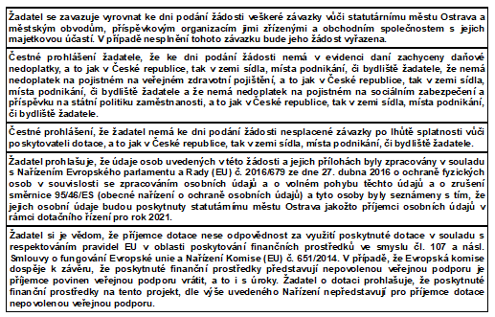
Vyplňujeme Žádost (fyzická osoba podnikající)
Pozorně si přečtěte.

Slide 24
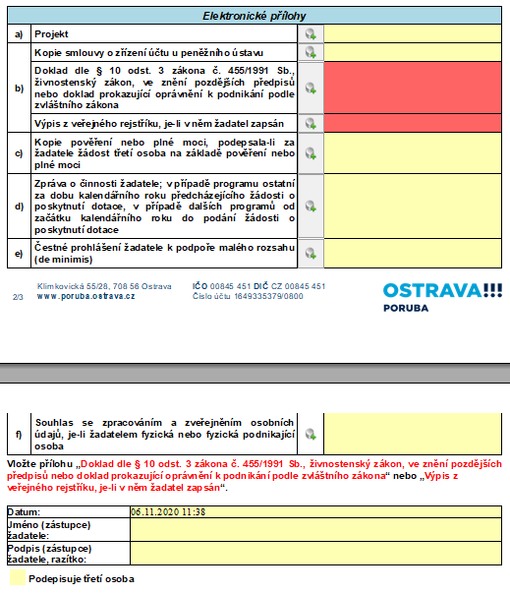
Vyplňujeme Žádost (fyzická osoba podnikající)
Jednotlivé elektronické přílohy nahrajete do žádosti
po kliknutí na toto pole, velikost souborů je limitována 20 MB.
Přílohu c) vkládáte
jen v případě, že jste zaškrtli toto políčko.
Datum se vyplní automaticky.
Doplňte jméno žadatele.
Podpis žádosti je vysvětlen na následující stránce.

Slide 25
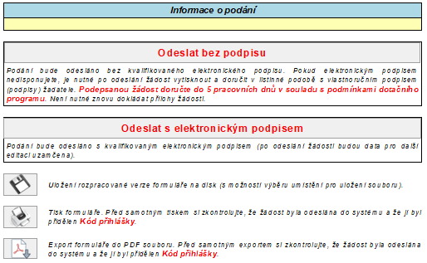
Vyplňujeme Žádost (fyzická osoba podnikající)
Žádost lze odeslat bez elektronického podpisu nebo s elektronickým podpisem.
Každá z uvedených variant má v textu specifikováno, jak dál postupovat.
Žádost je možné uložit rozpracovanou,
vytisknout
nebo exportovat do formátu pdf.
Žádost se odešle
až po kliknutí na jedno
z uvedených polí!

Slide 26
Důležité kontakty
Kontaktní osoby pro vyhlášené dotační programy
dotační program | kontaktní osoba | telefon | e-mail
kultury | Štěpánka Ostárková, DiS. | 599 480 913 | sostarkova@moporuba.cz
ochrany životního prostředí | Ing. Monika Švigostová | 599 480 620 | msvigostova@moporuba.cz
sociální a zdravotní péče | Jana Dolinková, DiS. | 599 481 555 | jdolinkova@moporuba.cz
sportu a volnočasových aktivit | Mgr. Lucie Cholevová | 599 480 914 | lcholevova@moporuba.cz
vzdělávání | Mgr. Kateřina Švejdová | 599 480 591 | ksvejdova@moporuba.cz
ostatní | podle obsahu jedna z výše uvedených kontaktních osob

Slide 27
Důležité kontakty
Technická podpora
  Call centrum E: helpdesk.dotace@ostrava.cz
  T: 844 121 314
  Roman Musialek T: 555 135 647
  Servicedesk T: 599 445 555

